Slide 1
Коррекционная работа как фактор овладения способами самоконтроля на уроках алгебры в 7 классе при построении графика линейного уравнения
Кокиева Лилия Диляверовна
учитель математики
Муниципальное общеобразовательное учреждение лицей № 8 «Олимпия» Дзержинского района г. Волгограда

Slide 2
Прежде чем решать задачу –
прочитай условие.
Жак Адамар

Slide 3
Актуальность исследования
Минусы:
сформированность навыков самоконтроля и самопроверки;
методика организации коррекционной работы;
готовые пакеты заданий для самостоятельной
коррекционной работы
Объект исследования
Процесс формирования действия контроля и коррекции у учащихся на уроках алгебры при построении графиков уравнений с двумя переменными
Предмет исследования
Диагностико - коррекционная деятельность семиклассников
на разных этапах формирования способа работы при построении
графиков уравнений с двумя переменными

Slide 4
Цель исследования -
создание психолого-педагогических и методических условий
для развития контрольно-оценочной самостоятельности учащихся
средствами организации диагностико – коррекционной работы
на уроках алгебры при построении
графиков уравнений с двумя переменными
Гипотеза исследования:
формированию контрольно – оценочной самостоятельности семиклассников будет способствовать специальная организация диагностико – коррекционной работы при освоении способа построения графика уравнения с двумя переменными
Задача 1
Задача 3
Задача 2

Slide 5
Выводы
Успешность организации коррекционной работы и освоение способа действия определяется следующими условиями (установление ошибки, её типа/осознание собственных действий, которые привели к ошибочному решению и восстановление способа действия (как надо было действовать));
Результаты коррекционной работы выявляют «пробелы», возникает необходимость подбора заданий по коррекции способа действия с предметным материалом;
Результаты диагностики проведённого формирующего эксперимента показали, что освоение способа действия и коррекционная работа способствуют продвижению ученика и успешному освоению учащимися нового предметного материала.

Slide 6
Спасибо за внимание!

Slide 7
1 задача исследования
Анализ различных подходов к проблеме организации коррекционной работы учащихся на различных этапах освоения способа действия с предметным материалом

Slide 8
Этапы организации
коррекционной работы
Определение типа ошибки и осознание собственных действий, которые привели к ошибочному решению;
построение эталонного варианта общего способа действия (операционный состав) по решению подобных задач;
сравнение собственных действий с эталоном (общим способом) и выявление ошибочных операций;
вывод о причинах ошибки (почему я ошибся);
определение необходимой коррекционной меры (как избежать ошибки);
использование откорректированных знаний и действий в процессе решения аналогичных задач.
Notes:
8

Slide 9
2 задача исследования
Разработка учебных ситуаций, направленных на организацию деятельности учащихся по коррекции способа предметного преобразования и их практическая реализация

Slide 10
Построение графика линейного уравнения с двумя переменными
№ 1 – операция «Найди точки»
№ 2 – операция «Построй точки»
№ 3 – операция «А те ли точки?»

Slide 11
3 задача исследования
Диагностика результативности способа коррекционной работы при освоении построения графика линейного уравнения;
количественный и качественный анализ результатов диагностики

Slide 12
I. Диагностика освоенности способа (по операциям)
Учащиеся | №1 до | №1 после | №2 до | №2 после | №3 до | №3 после
1 | + |  | + |  | -
2 | - |  | + |  | -
3 | - |  | + |  | +
4 | - |  | - |  | -
24 | + |  | - |  | +

Slide 13
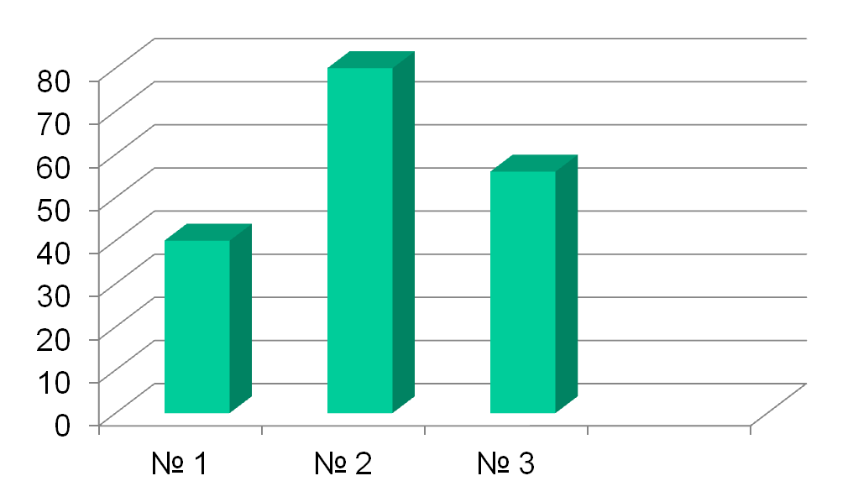
Успешность самопроверки способа действий по операциям
№ 1 – операция «Найди точки»
№ 2 – операция «Построй точки»
№ 3 – операция «А те ли точки?»

Slide 14
Объяснение причин ошибок
Задание, в котором была сделана ошибка | Причины ошибки |  |  | Как избежать ошибки | Выполнение похожего задания
 | Как действовал я | Как надо было действовать | Почему я ошибся

Slide 15
II. Коррекционная работа
А) Восстанавливаем способ (по операциям)
Б) Самоопределение учащихся по ошибкам
В) Работа в группах (готовая карточка с операционным составом; задания на отработку операций)
самоконтроль
работа с консультантом (с тем, кто всё освоил)
работа в паре (с таким же или с тем, кто не освоил)

Slide 16
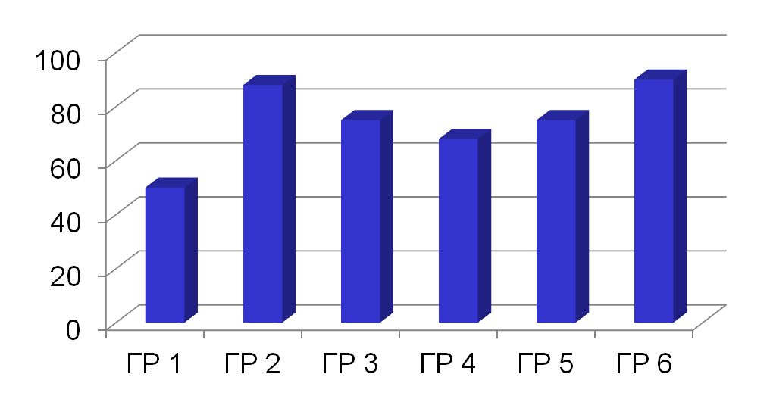
III. Диагностика освоенности способа по содержанию (по группам)
ГР 1 – операция № 1 ГР 2 – операция № 2 ГР 3 – операция № 3
ГР 4 – операции № 1 и 2 ГР 5 – операции № 1 и 3
ГР 6 – операции № 2 и 3

Slide 17
IV. Диагностика контроля
Учащиеся | №1 до | №1 после | №2 до | №2 после | №3 до | №3 после
1 |  | + |  | + |  | +
2 |  | - |  | + |  | +
3 |  | - |  | + |  | +
4 |  | - |  | - |  | +
24 |  | + |  | + |  | +

Slide 18
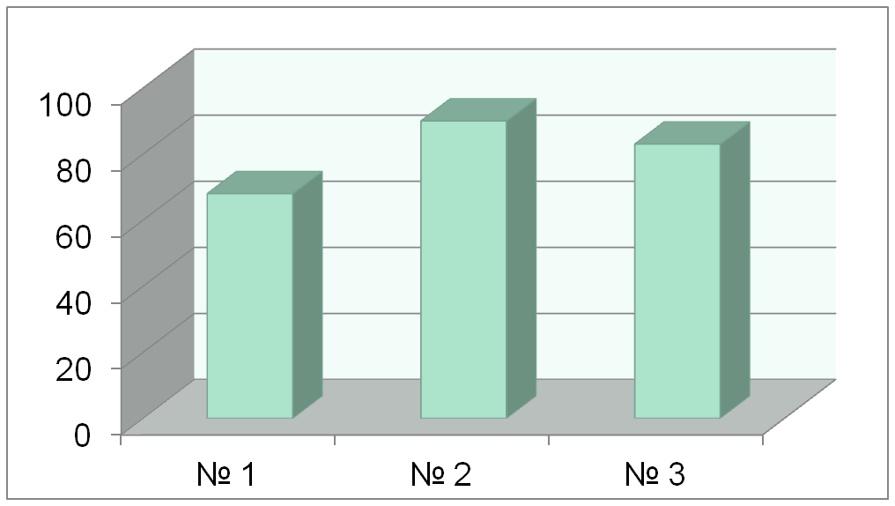
Успешность самопроверки способа действий по операциям
№ 1 – операция «Найди точки»
№ 2 – операция «Построй точки»
№ 3 – операция «А те ли точки?»

Slide 19
V. Соотнесение диагностик
Учащиеся | №1 до | №1 после | №2 до | №2 после | №3 до | №3 после
1 | + | + | + | + | - | +
2 | - | - | + | + | - | +
3 | - | - | + | + | + | +
4 | - | - | - | - | - | +
24 | + | + | - | + | + | +

Slide 20
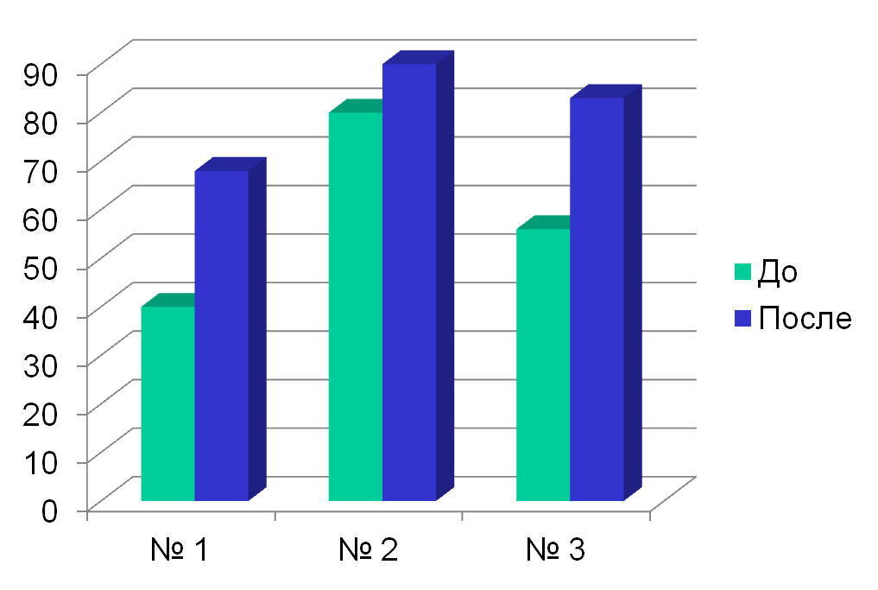
Успешность самопроверки способа действий по операциям
№ 1 – операция «Найди точки»
№ 2 – операция «Построй точки»
№ 3 – операция «А те ли точки?»

